Slide 1

מכישים: רועי אלון, גיא אלבז, תום אליהו וארז עתיר

Slide 2
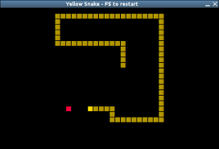
Pygame

Slide 3
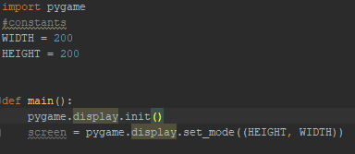
פתיחת מסך בPygame
אבל יש בעיה...

Slide 4
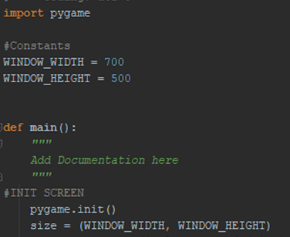
פתיחת חלון בPygame

Slide 5
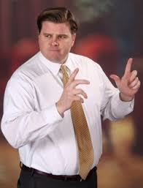

תכירו את פיל
מחפשים אותי במקום אחר
בעזרת פיל נוכל לשנות את צבע הרקע של המסך שלנו!

Slide 6
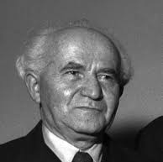
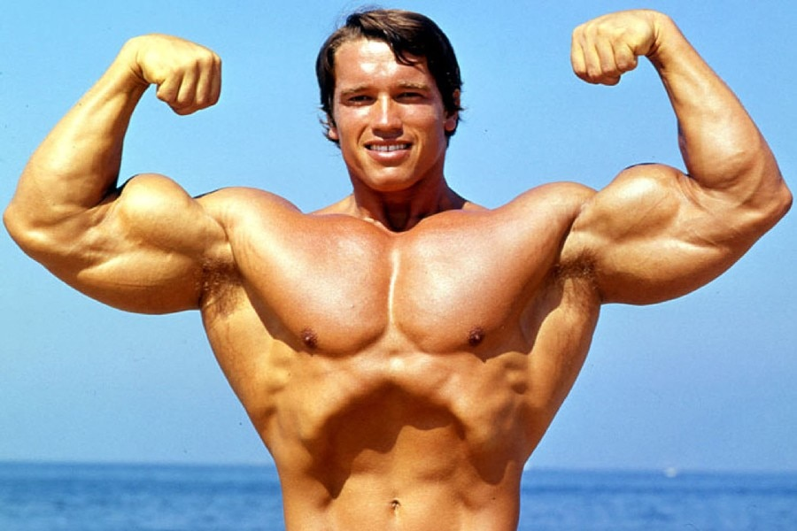
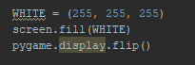
כל מה שצריך לעשות הוא לתת לפיל את צבע הרקע שאנחנו רוצים (בעזרת tuple של RGB), והוא יעשה את השאר!
נסו:
אבל מה אם אנחנו רוצים שהרקע יהיה תמונה?

Slide 7
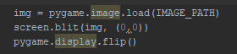
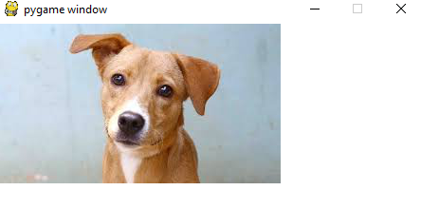
תמונת רקע
צרו משתנה גלובלי שיכיל את השם והסיומת של התמונה שאתם רוצים כרקע, את התמונה שימו בתקייה של קובץ הקוד שלכם, ובעזרת הקוד הבא, היא תהפוך לרקע החדש שלכם.
אם התמונה לא מתאימה לממדי המסך, שנו את המשתנים של ממדי המסך.

Slide 8


פונקציית Draw
בעזרת פונקציית Draw ניתן ליצור צורות רבות באופן פשוט יחסית.
שורת קוד זאת עושה קו ישר:
נסו להשתמש ב-Draw כדי לצייר עיגול. הפעולה circle מקבלת את הערכים הבאים:
השטח עליו יהיה המעגל (השתמשו ב-screen )
צבע המעגל
נקודת מרכז המעגל
רדיוס המעגל

Slide 9
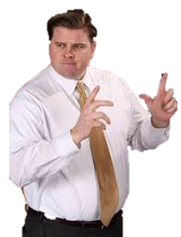
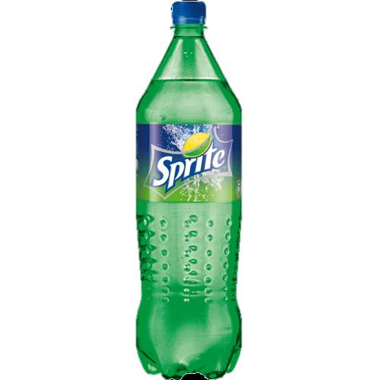
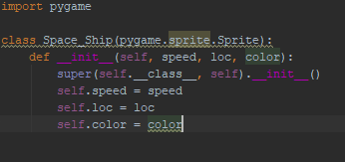
Sprite
אני אקח את זה
הגיע הזמן להפסקה מרעננת!
בעזרת ספרייט נוכל לעקוב אחרי אובייקטים שנרצה להדפיס למסך.
Notes:
במקום לשמור כל משתנה של האובייקט שנרצה להדפיס, ניצור לו מחלקה שתכיל את כל המשתנים הללו, כך גם נוכל ליצור מספר מסויים של אותו אובייקט על המסך.

Slide 10
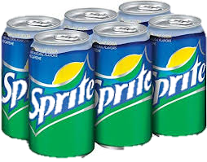
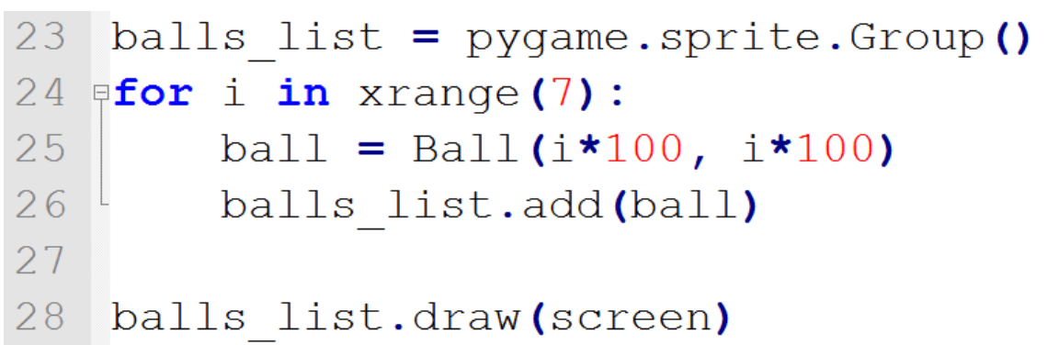
Sprite Group
כדי שלא נצטרך לשמור את כל אחד מהאובייקטים שאנחנו יוצרים, ניצור מחלקה שמתשמשת בsprite Group.
Notes:
ספרייט גרופ היא מחלקה בפיי-גיים שבה נשתמש כדי שנוכל ליצור מעין רשימה של אובייקטים ולבצע עליהם פעולת בו זמנית. כמו לצייר אותם או להניע אותם בכיוון שנרצה

Slide 11
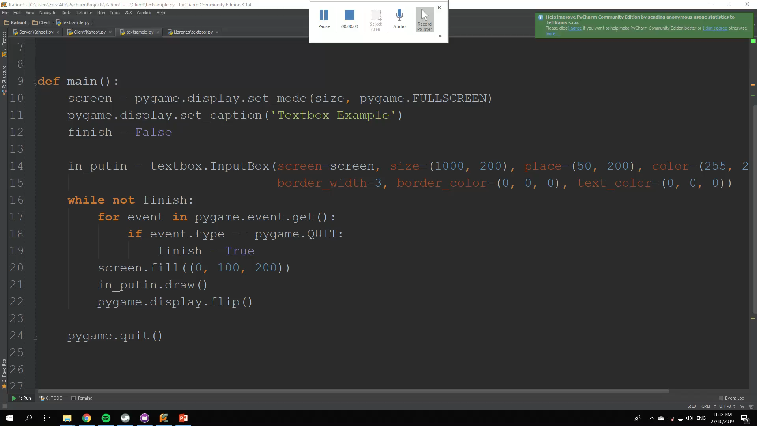
Textbox
Notes:
ספרייט גרופ היא מחלקה בפיי-גיים שבה נשתמש כדי שנוכל ליצור מעין רשימה של אובייקטים ולבצע עליהם פעולת בו זמנית. כמו לצייר אותם או להניע אותם בכיוון שנרצה

Slide 12
Fonts
הולכים לכתובת Windows\Fonts
לוחצים עכבר ימני על הפונט שרוצים ובוחרים properties
מעתיקים את השם של הפונט שמופיע שם, כולל סיומת, לפרמטר font
Notes:
ספרייט גרופ היא מחלקה בפיי-גיים שבה נשתמש כדי שנוכל ליצור מעין רשימה של אובייקטים ולבצע עליהם פעולת בו זמנית. כמו לצייר אותם או להניע אותם בכיוון שנרצה

Slide 13
דוגמא לשימוש בפונטים

